Slide 1
기말고사
디지털 페인팅 기초
202013065 김효장

Slide 2
Index
01
02
03
04
05
라인 드로잉 (1~5강)
얼굴 모작 (5~6강)
컬러 크로키 (6~7강)
캐릭터 모작 (7~15강)
느낀 점

Slide 3
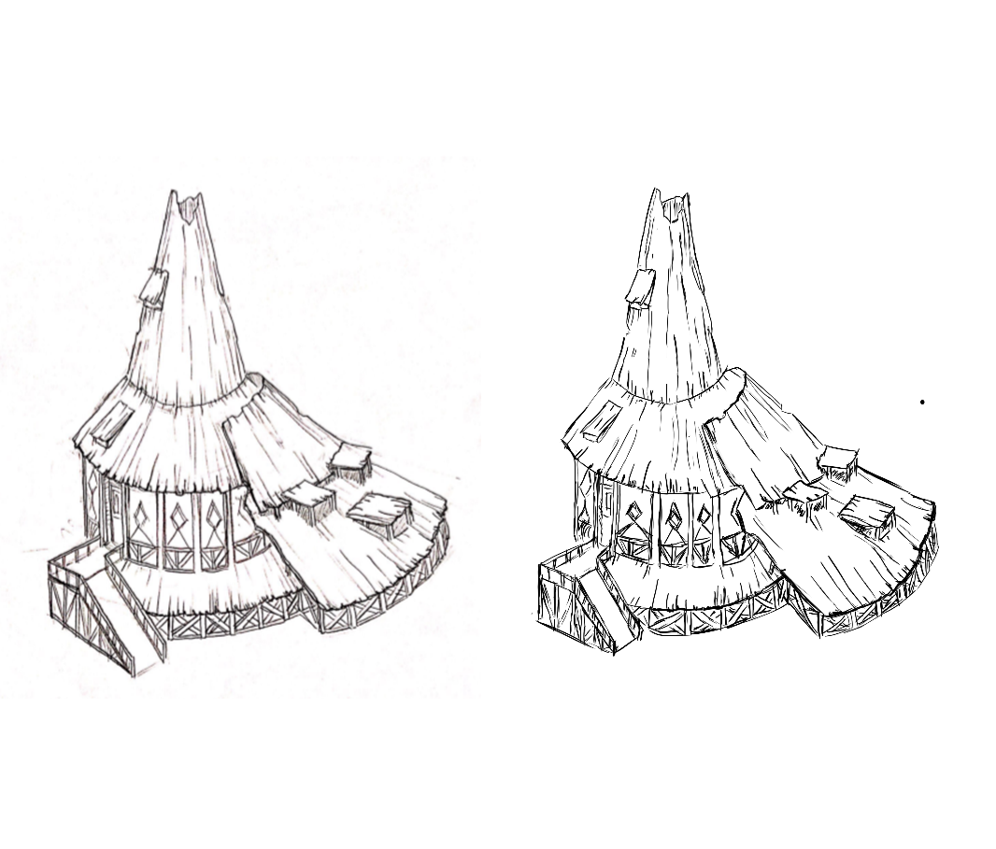
라인드로잉 - 1강
01
Inded
그림 그리는 것을 배우는 게 처음이라 어려웠지만 신기하고 재밌었습니다.

Slide 4
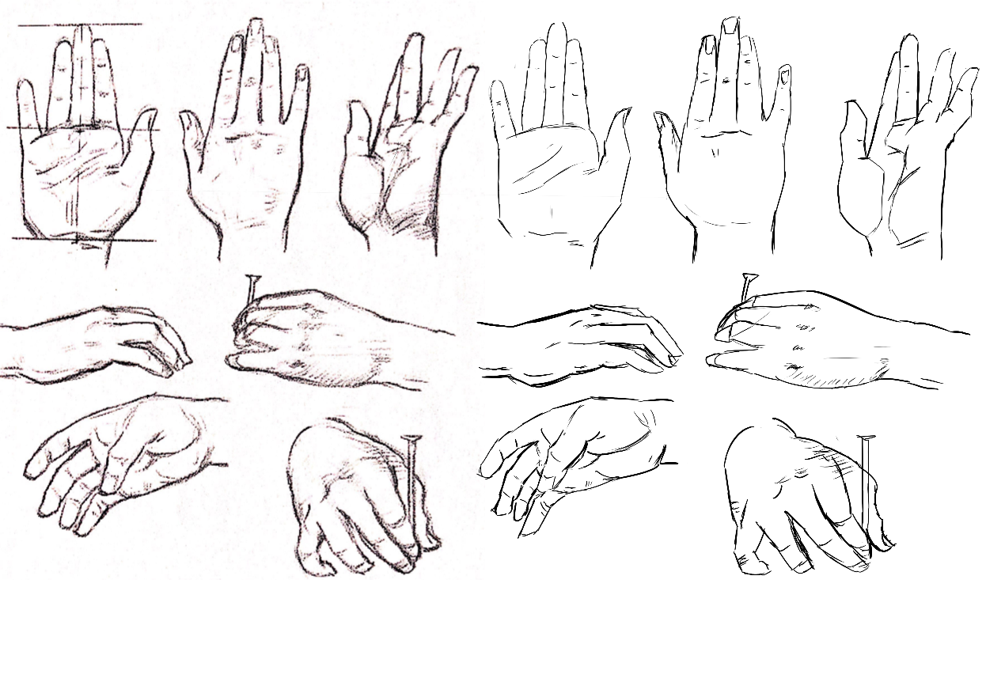
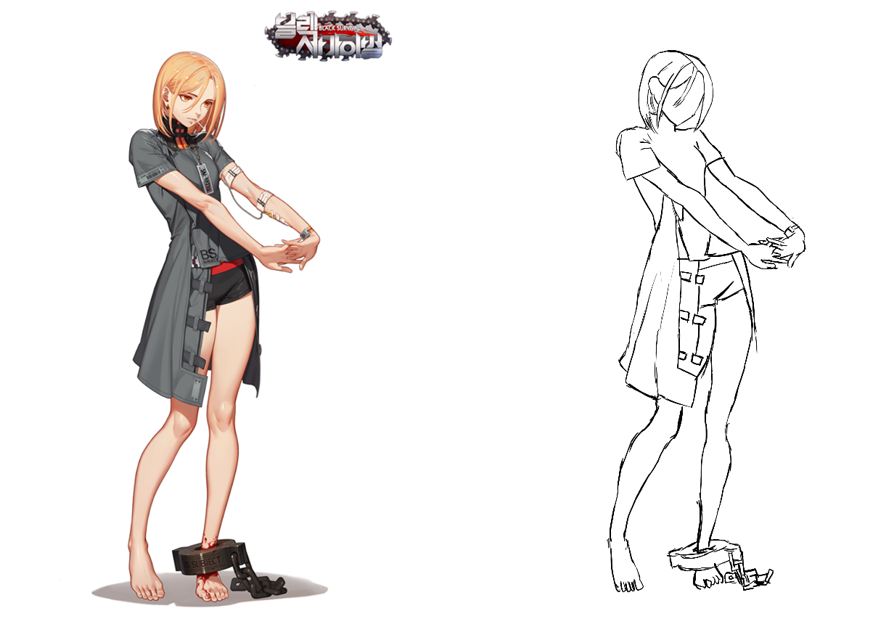
라인드로잉 - 1강
01

Slide 5
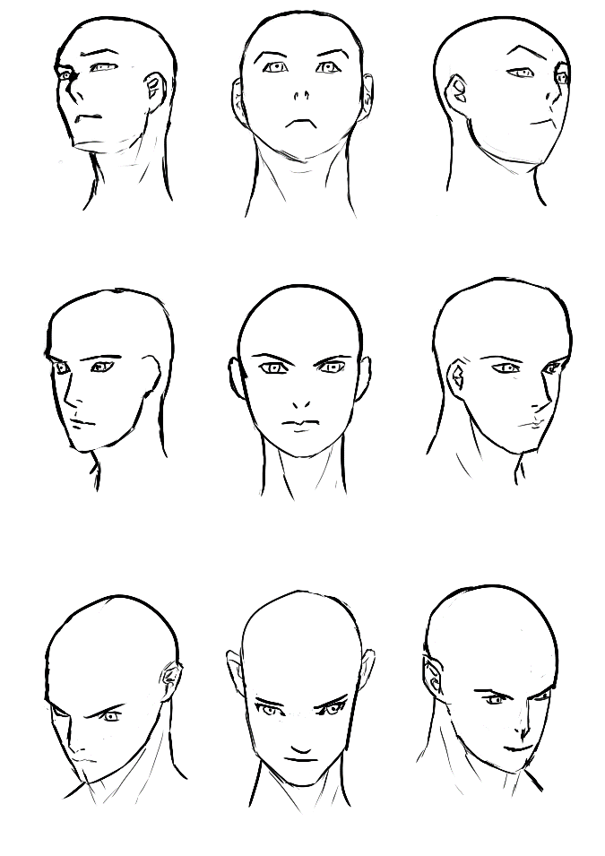
라인드로잉 - 2강
01
2강 부터는 얼굴 돌리기를 연습했는데 특히나 어려웠습니다.

Slide 6
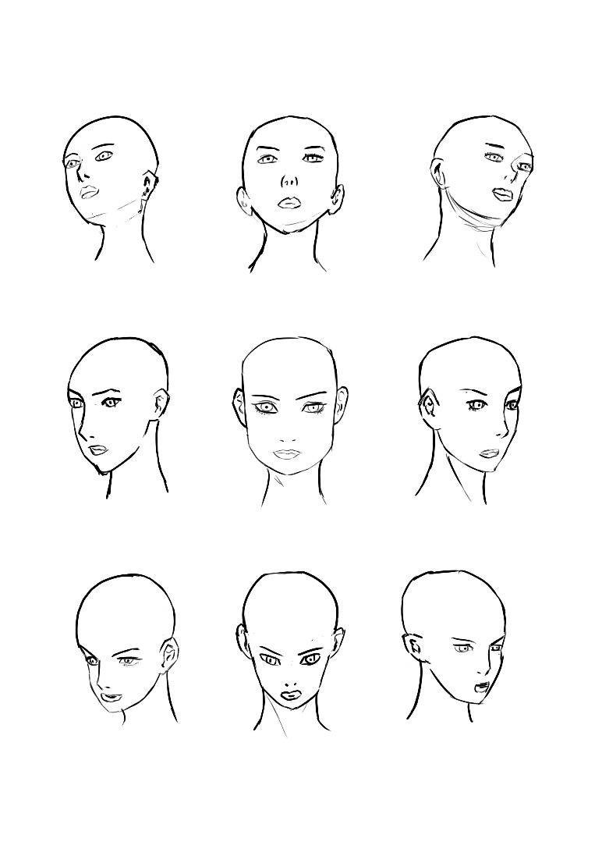
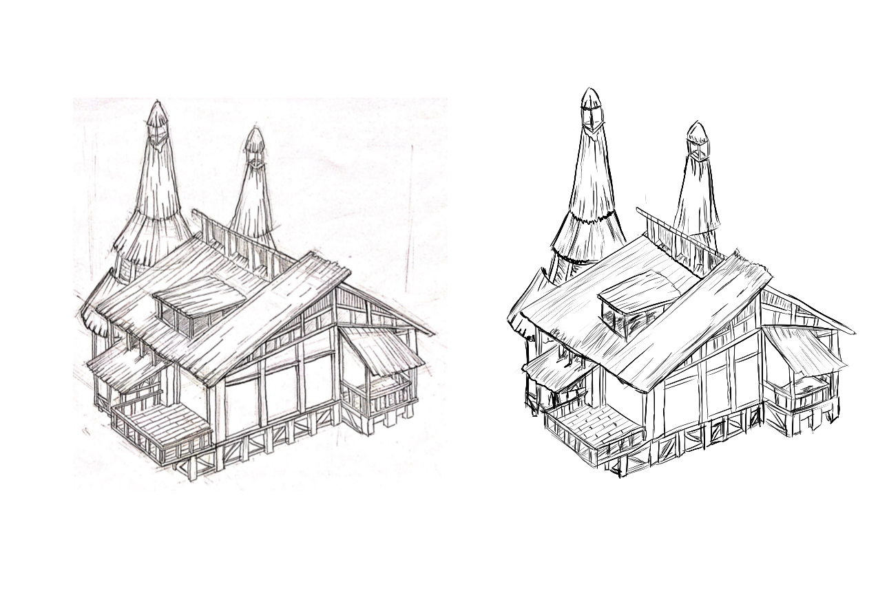
라인드로잉 - 2강
01

Slide 7
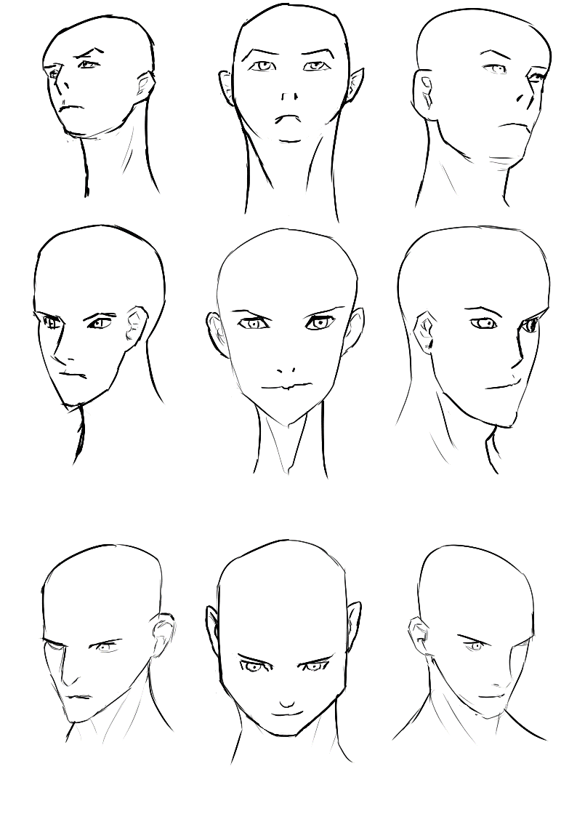
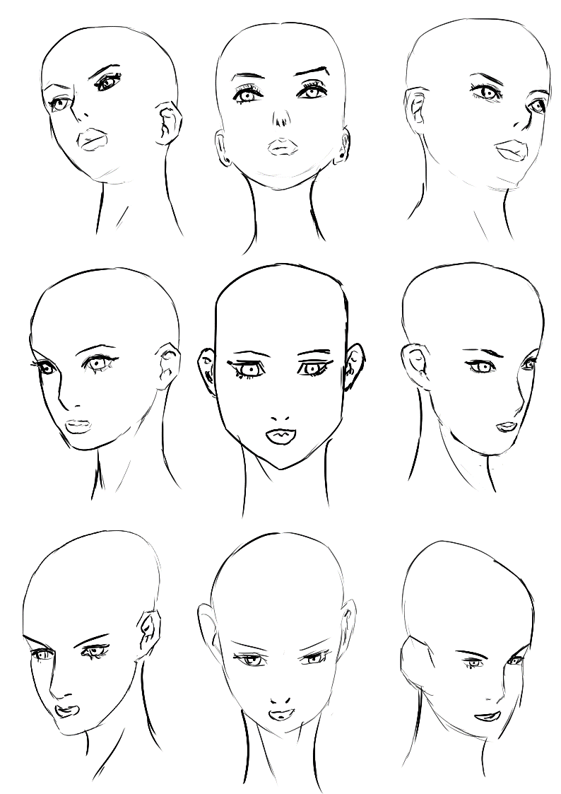
라인드로잉 - 3강
01

Slide 8
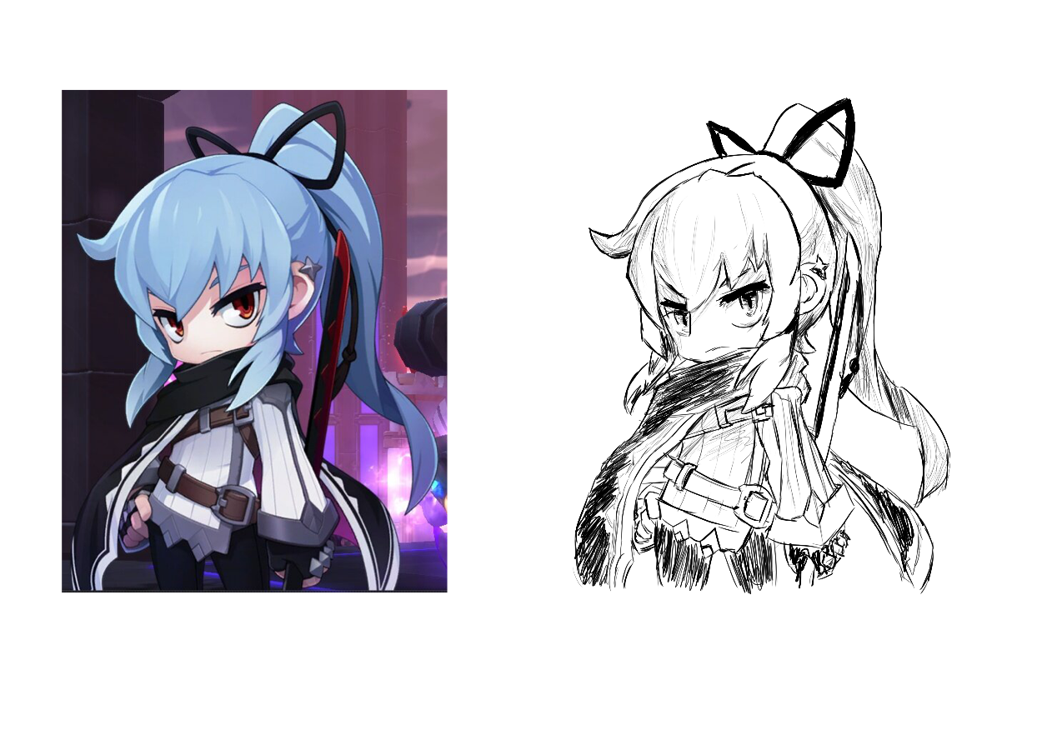
라인드로잉 - 3강
01
선의 굵기나 그리는 대상의 구조에 대해서 생각하게 되었고, 그것을 고민하고 그리는 것을 알게 되었습니다.

Slide 9
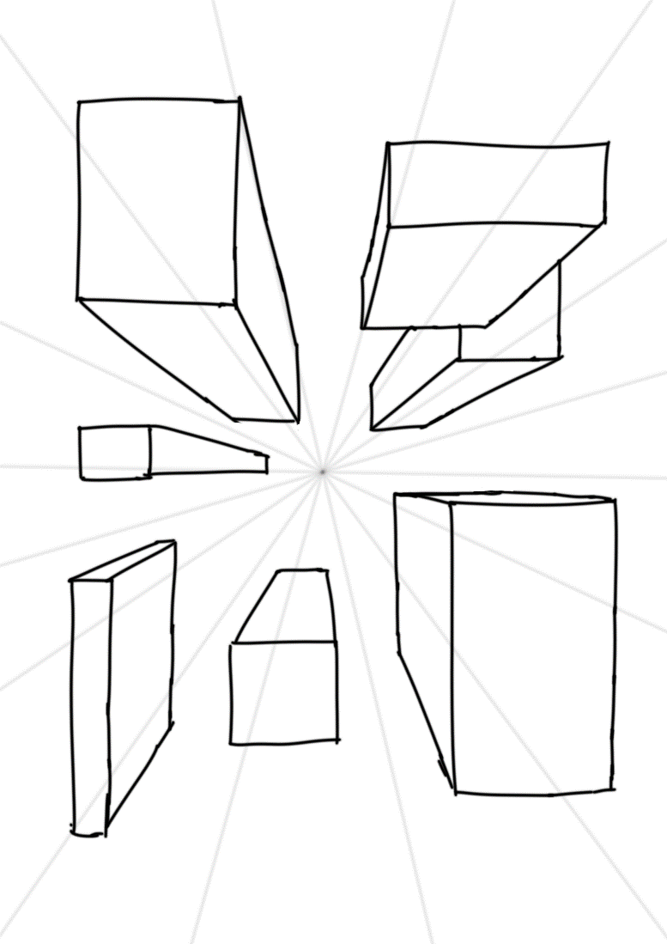
라인드로잉 - 4강
01
4강 과제에선 투시를 배우게 되었는데, 평소에 눈으로 보는 것들이 이런 원리를 가지고 있구나 하며 신기했습니다.

Slide 10
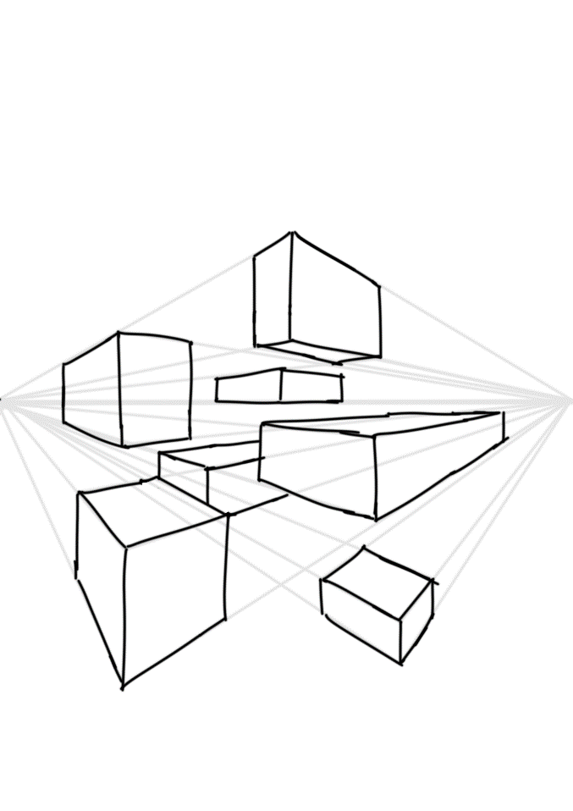
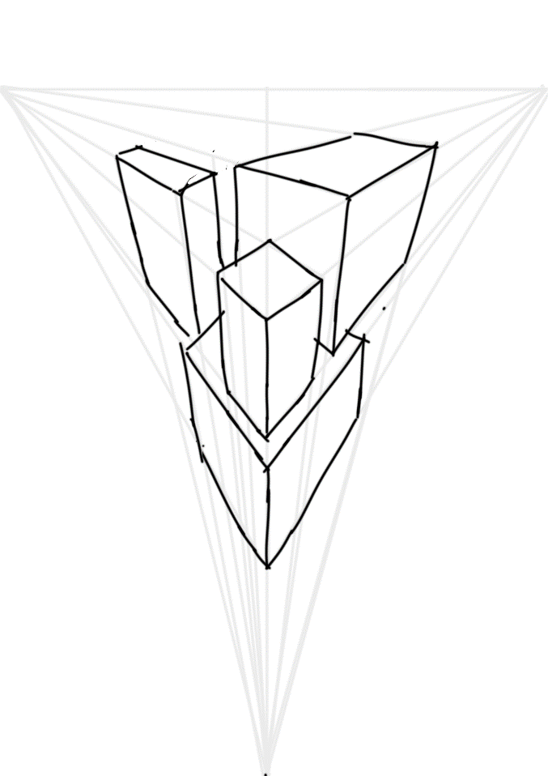
라인드로잉 - 4강
01

Slide 11
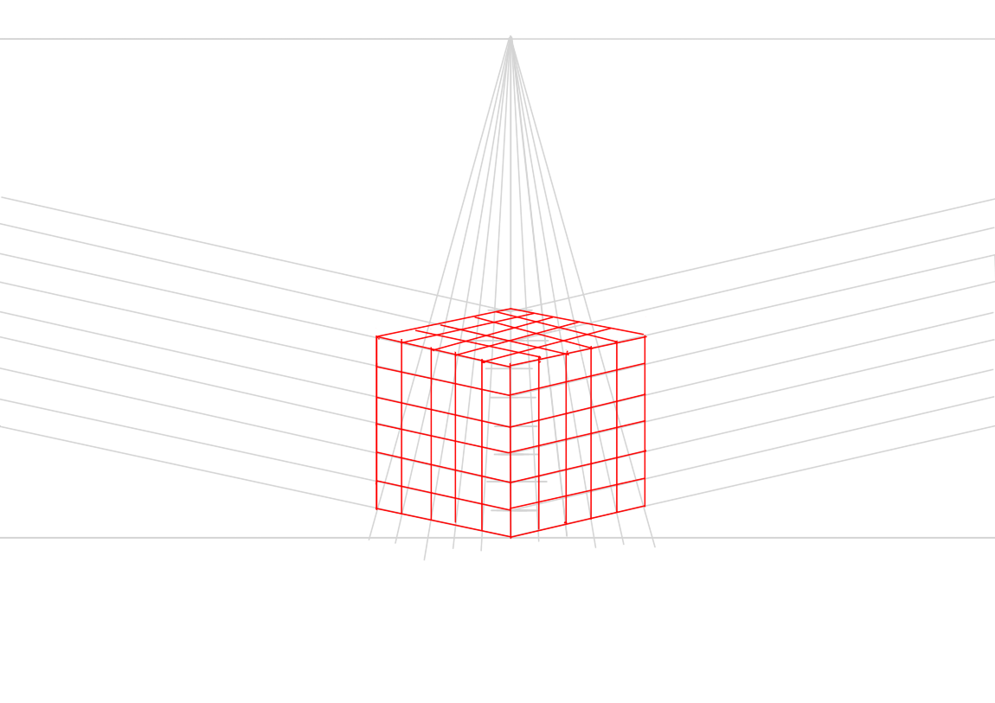
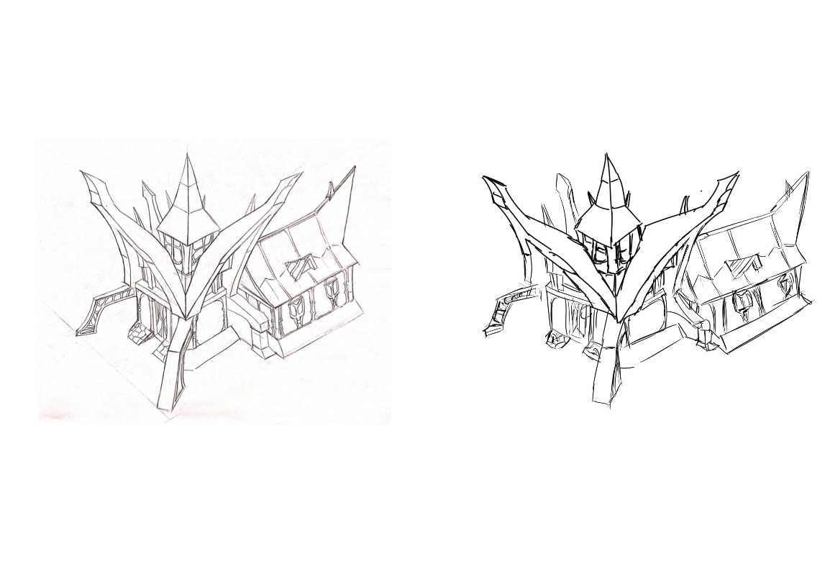
라인드로잉 - 4강
01

Slide 12
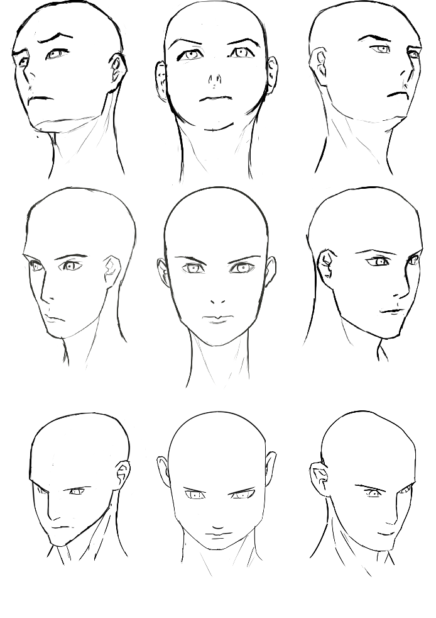
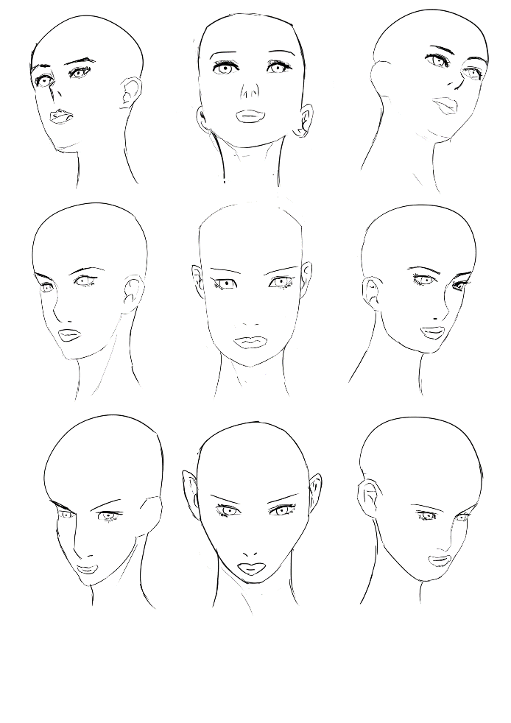
라인드로잉 - 4강
01

Slide 13
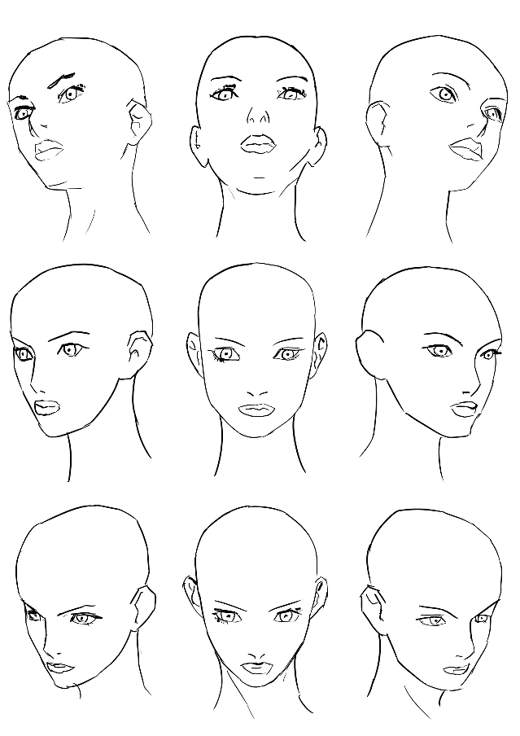
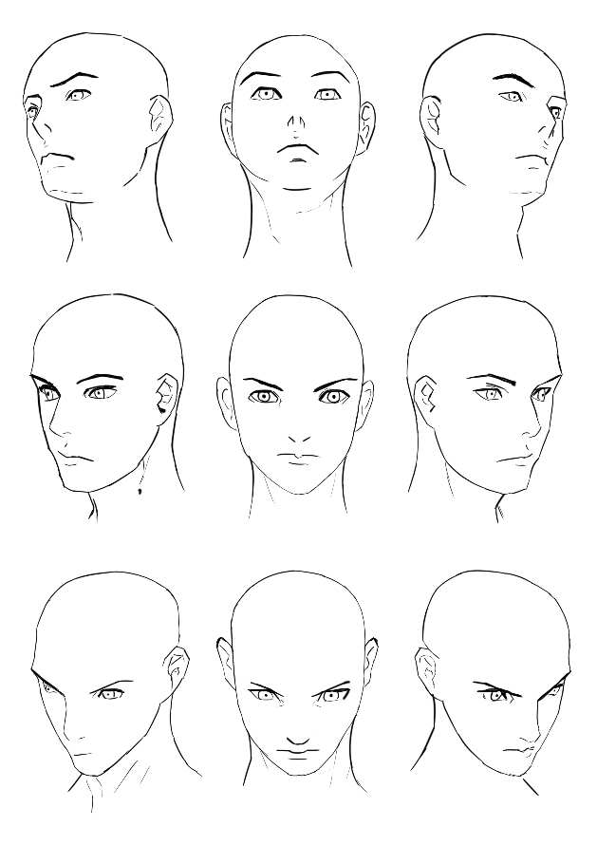
라인드로잉 - 5강
01
5강부터는 머리의 형태감을 알기 시작했고, 이에 대해 뿌듯함을 많이 느꼈습니다.

Slide 14
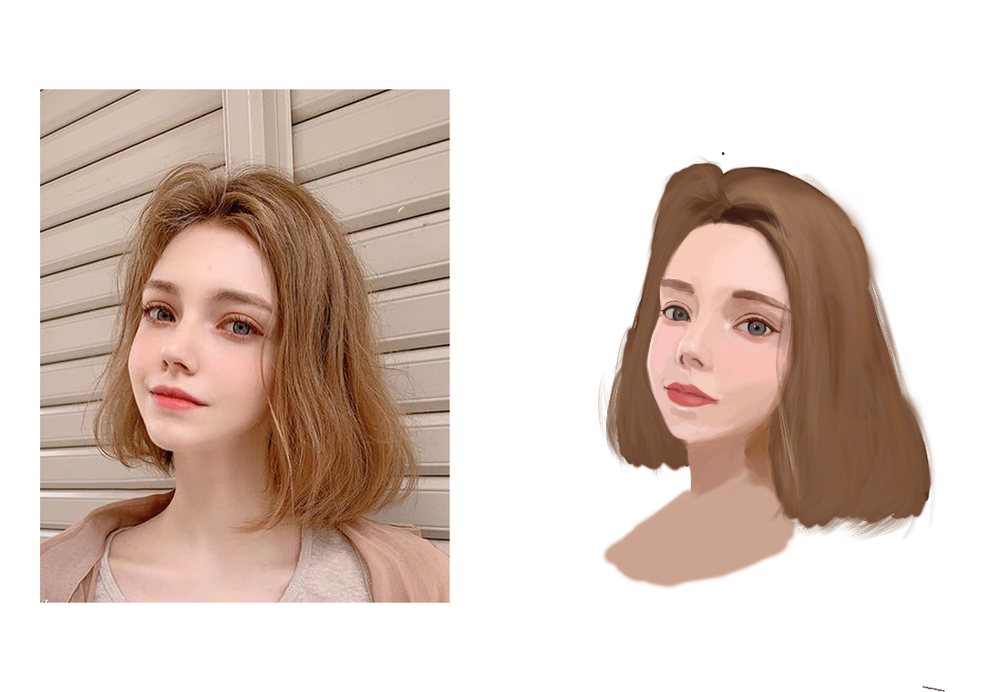
얼굴 모작 - 5강
02
얼굴 모작을 해보았고 처음 했는데도 정말 재밌었습니다.
이전에 라인드로잉 덕분인지 얼굴의 형태감도 잡는 법도 보였지만 어려운 점들이 아직 많고 손이 익숙치 않아서 그리기 어려웠습니다.

Slide 15
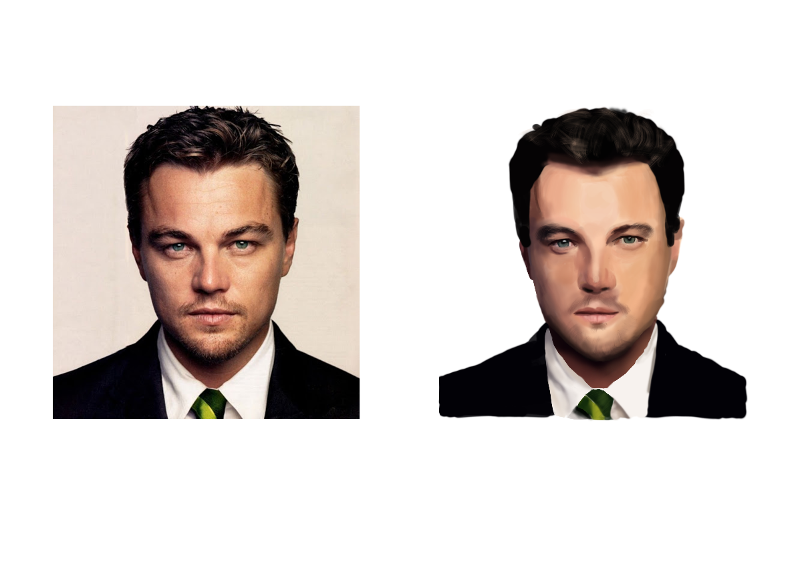
얼굴 모작 - 6강
02
다른 것들 보다도 얼굴 모작을 가장 재밌게 했던 것 같습니다.

Slide 16
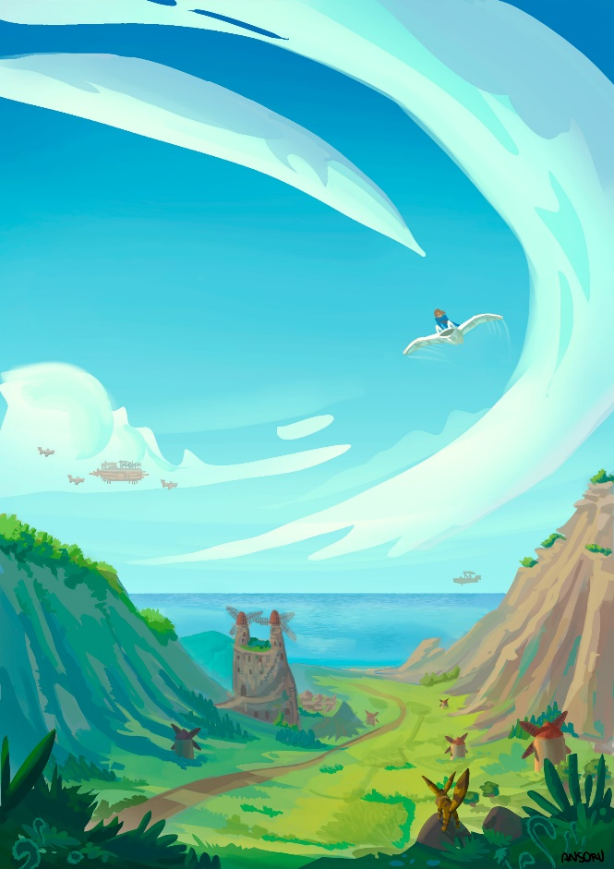
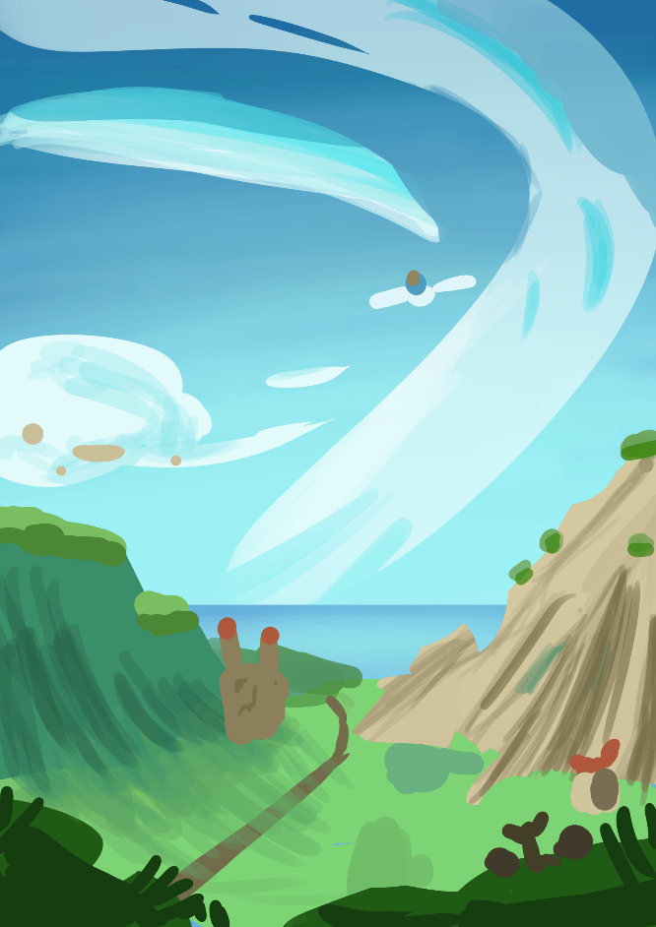
컬러 크로키 - 6강
03
본래 색깔을 잘 구분하지 못하는 편 이었는데 이렇게 컬러 크로키를 하다보니 얼추 색깔을 추측하는 과정이 되게 신기했습니다.

Slide 17
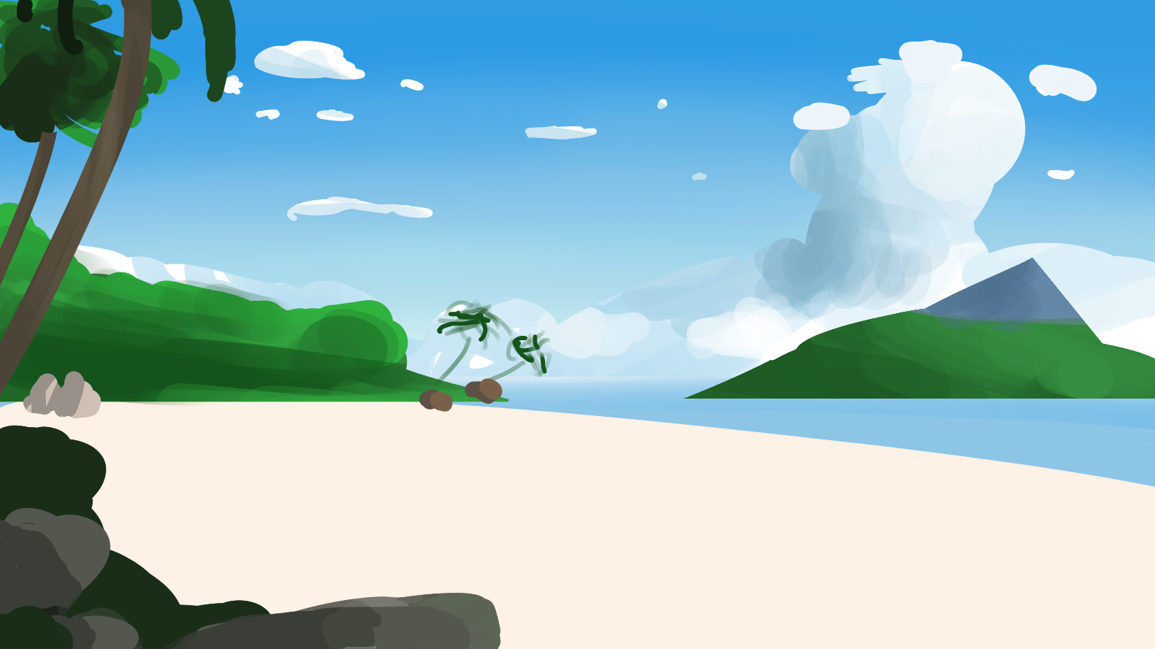
컬러 크로키 - 6강
03

Slide 18
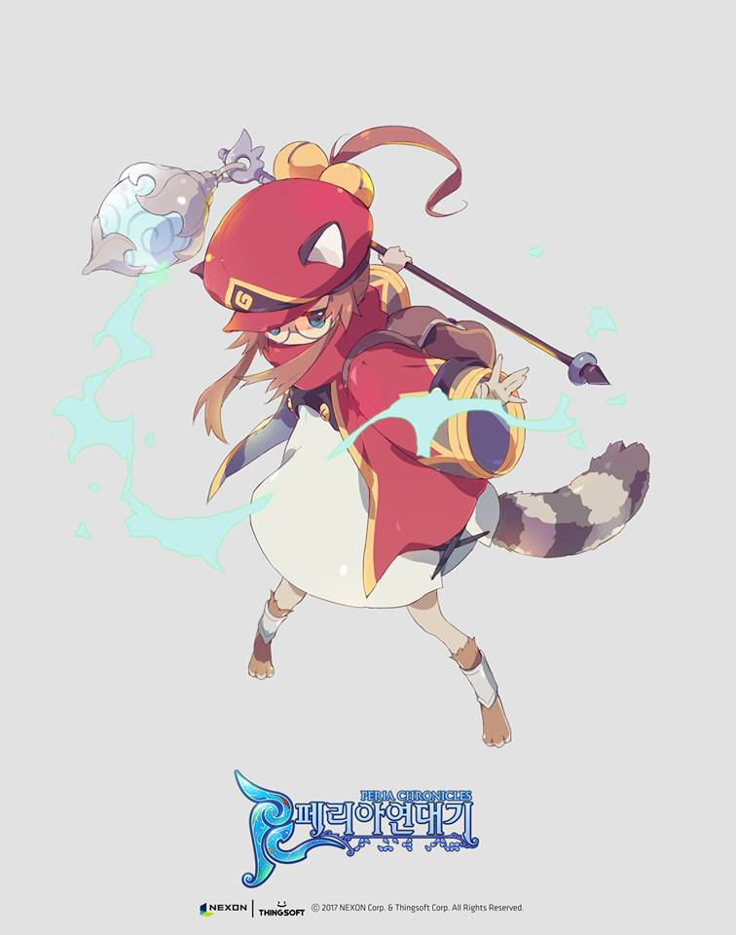
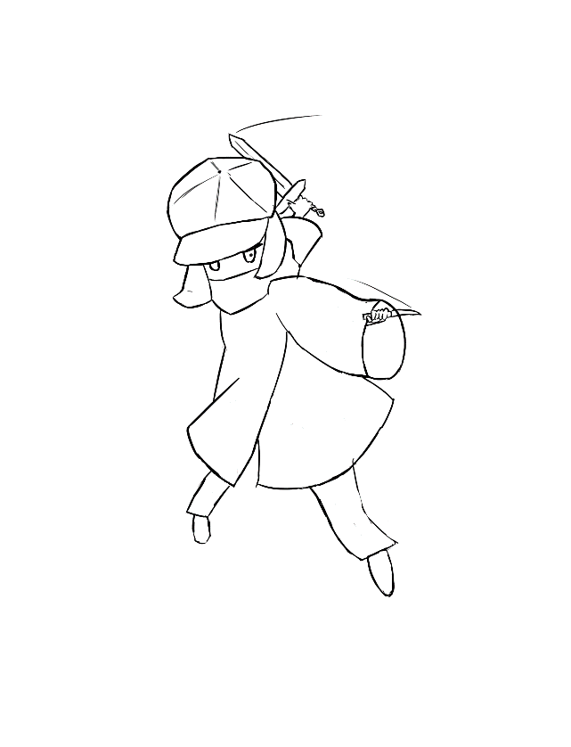
캐릭터 모작 - 7강
04
처음엔 왼쪽의 캐릭터를 모작하여 새로운 컨셉의 캐릭터를 만들려고 하였지만 교수님의 피드백으로 완전히 따라그리는 연습을 시도하는 방향으로 진행했습니다.

Slide 19
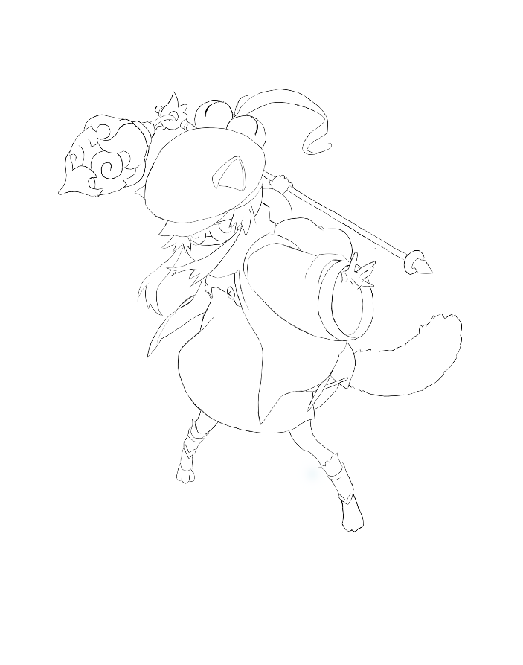
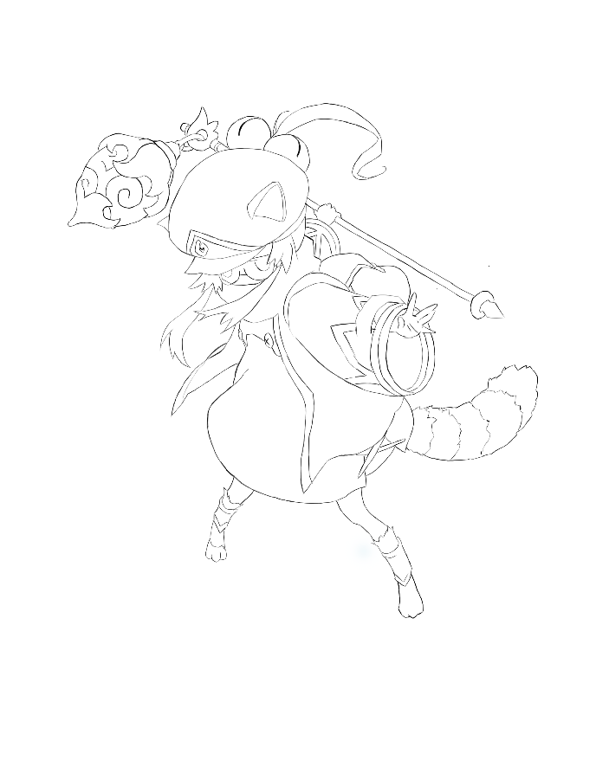
캐릭터 모작 - 8~9강
04
트레이싱으로 진행하여 선을 익히는 연습을 하다보니 점점 발전해 나가는 것을 볼 수 있었습니다.

Slide 20
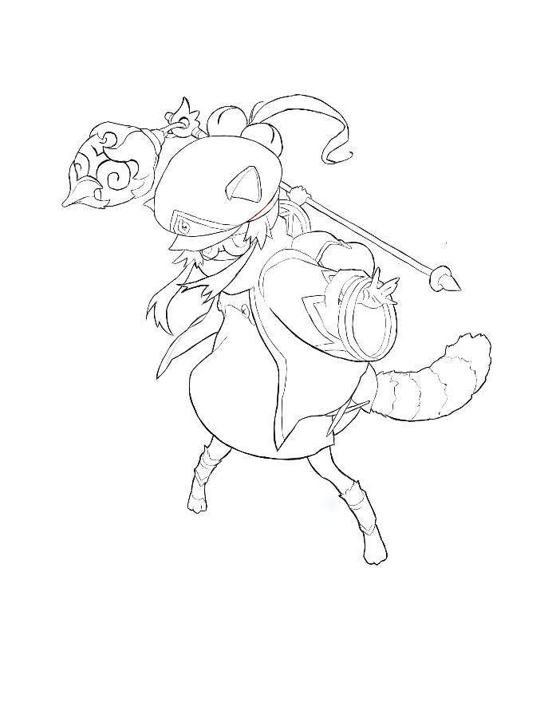
캐릭터 모작 - 10~11강
04
왼쪽의 그림을 마지막으로 다른 캐릭터를 연습하려고 시도했습니다.

Slide 21
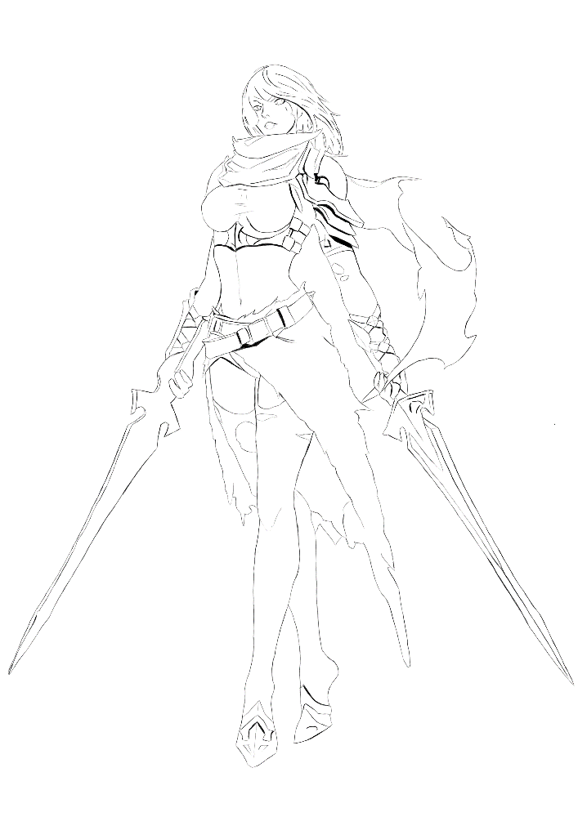
캐릭터 모작 - 10~11강
04
트레이싱으로 진행하였지만 밀도 부분에서 어색한 점이 많았고 더욱 공부해야겠다는 생각이 들었습니다.

Slide 22
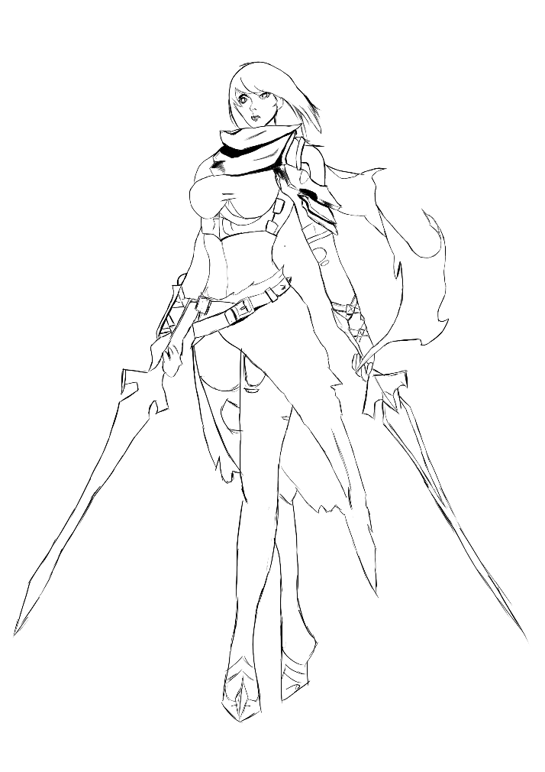
캐릭터 모작 - 12강
04
트레이싱이 아닌 모작으로 직접 그려보기도 하였지만 역시 선 그리기가 미숙하고 어렵습니다.

Slide 23
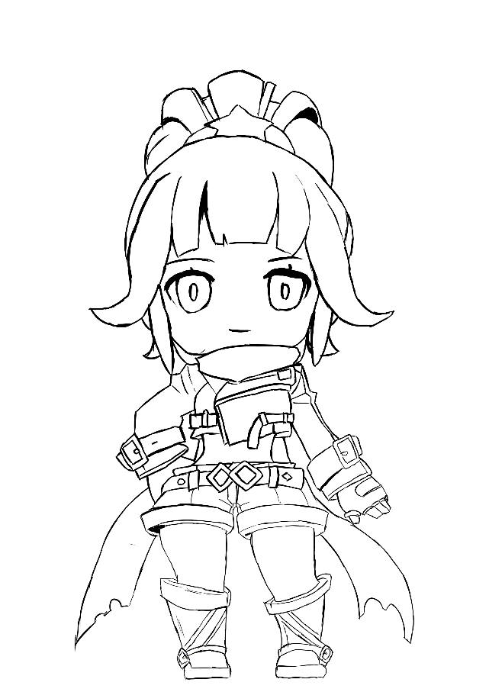
캐릭터 모작 - 13강
04
다른 캐릭터를 모작을 시도했습니다. 이번에는 조금 더 캐주얼한 캐릭터를 선택하여 그렸습니다.
선의 굵기가 일정하지 않아 더 공부해야 겠다고 생각했습니다.

Slide 24
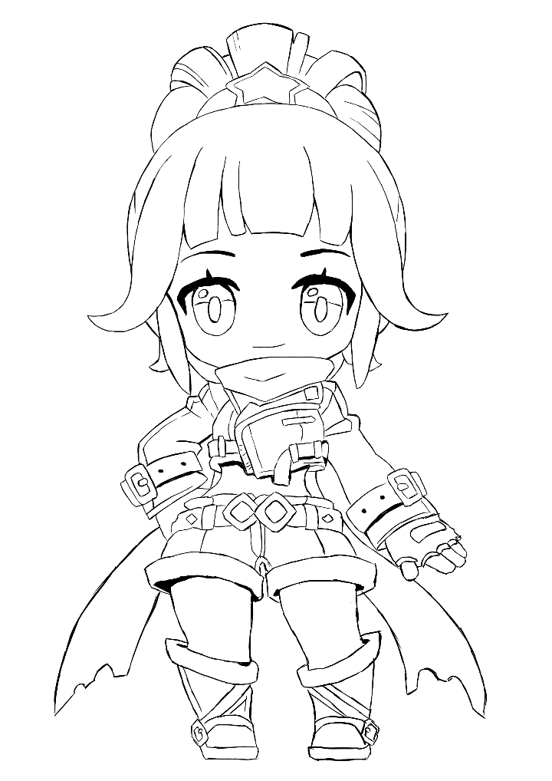
캐릭터 모작 - 14~15강
04
이전 그림이 원본이랑 너무 차이가 나서 처음부터 다시 구성했습니다.
이 후 몸의 밀도를 올릴려고 노력했습니다.

Slide 25
느낀 점
05
원래 전공이 그래픽이 아니였지만 이렇게 그림을 그려보고 고민하고 발전해나가는 제 모습이 되게 보기 좋았습니다.
비록 완성된 그림을 그리진 못했지만 이 후 완성된 그림을 그릴 수 있도록 노력할 것 입니다.

